Slide 1
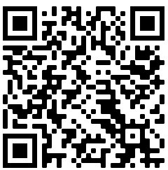
Baustelleninfo
Strasseninspektorat, Unterhaltsbezirk 3
Mutschellenstr. 5, 8953 Dietikon, Telefon 043 257 91 60, Mail ub3.tba@bd.zh.ch, www.zh.ch/tba
Regensdorf, im April 2025
Buchs: Belagsreparaturen an der Dällikerstrasse in der Nacht vom 27./28. Mai 2025
Sehr geehrte Anwohnende
Damit Sie weiterhin eine sichere Strasseninfrastruktur nutzen können, müssen an der Dällikerstrasse in Buchs Schäden am Strassenbelag repariert werden. Um den Verkehrs-fluss möglichst nicht zu behindern, führen wir diese Arbeiten in der Nacht aus. Auf der Rückseite dieses Schreibens finden Sie einen Situationsplan mit dem betroffenen Strassenabschnitt.
Diese Bauarbeiten finden in der Nacht von Dienstag, 27. Mai, auf Mittwoch, 28. Mai 2025 statt.
Während dieser Zeit wird der Verkehr gemäss Plan auf der Rückseite umgeleitet. Die entsprechende Umleitung wird signalisiert.
Die Bauarbeiten führen zu Lärmemissionen. Wir setzen aber alles daran, diese auf ein Minimum zu beschränken. Die Arbeiten sind zudem wetterabhängig und müssen bei schlechter Witterung verschoben werden.
Für Ihr Verständnis danken wir im Voraus. Bei Fragen und Anliegen steht Ihnen die Bauleitung, Matthias Märki, Locher Ingenieure AG, Zürich, Telefon 043 443 74 87, gerne zur Verfügung.
Freundliche Grüsse
Tiefbauamt
Strasseninspektorat
Unterhaltsbezirk 3
Stephan Odermatt
Betriebsleiter

Slide 2
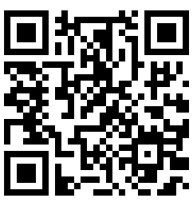
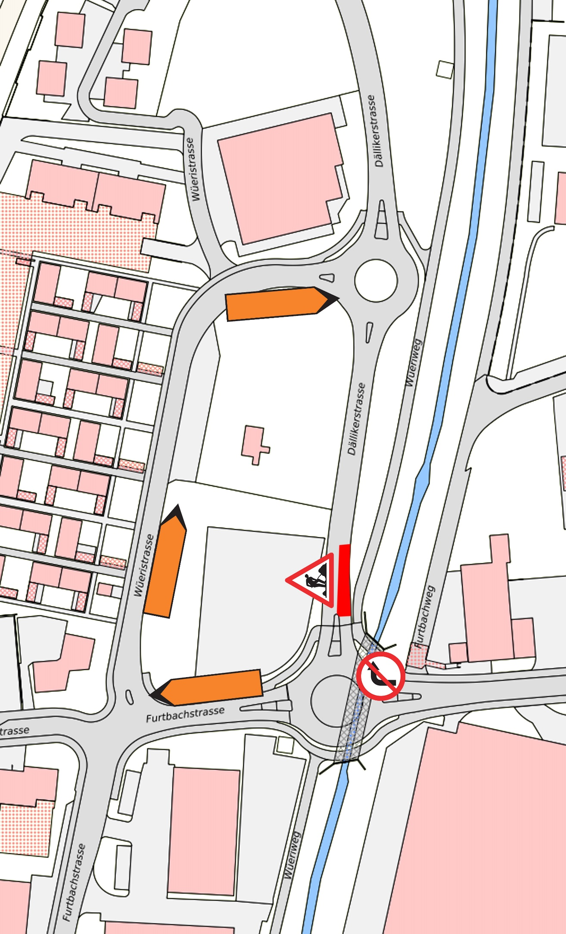
Das sind wir:
Situationsplan

